Slide 1
Les risques psychosociaux (RPS)
Janvier 2016

Slide 2
En bref
Augmentation des situations de souffrance psychique au travail (résultant de l’interaction d’une situation sociale avec le psychisme) + émergence d’une prise de conscience de l’influence des conditions de travail sur altération de l’état de santé (≠ uniquement une question personnelle)
Réactions (limitées) en droit :
Prévention: interventions législatives nombreuses
Evolution progressive de la réglementation RPS : absence de règles puis appréhension de phénomènes particuliers (harcèlement) et enfin (réglementation actuelle - 1/09/2014) axée sur la prévention des tous les RPS
Réparation :
Absence d’intervention du législateur (bémol en matière de responsabilité civile : indemnisation forfaitaire H/V)

Slide 3
Le droit de la prévention RPS : aperçu historique
1er aspect appréhendé = phénomène du harcèlement
Volet pénal (général pas uniquement travail) : 442bis Code pénal (1998) : avoir harcelé une personne alors qu’on savait ou qu’on devait savoir que ce comportement affecte gravement la tranquillité de la personne visée
Volet prévention harcèlement moral et sexuel et violence au travail (2002) : instauration dans LBE d’un dispositif détaillé et contraignant
→définition notions, analyse de risques « spécifiques », système de plaintes et protection du plaignant, compétente juridictions du travail et organisation d’une procédure judiciaire accélérée (action en cessation)
→Résultat : engouement des travailleurs, pouvant mener à des qualifications erronées, réactions aversives des employeurs et des Tribunaux
Suite à évaluation, modification (2007) : objectif = combattre les causes du harcèlement (moral et sexuel) et violence au travail
→ définition notion (bancale) « charge psychosociale », précision des obligations en termes d’analyse des risques, mesures de prévention minimales, amélioration des dispositifs de plainte
→permet de viser les autres phénomènes : stress, conflit, … mais mécanisme de plainte restreint aux phénomènes de harcèlement (moral et sexuel) et violence au travail

Slide 4
Le droit de la prévention RPS : réglementation actuelle
La refonte de 2014 (issue de l’évaluation de l’administration et de la Chambre) (LBE art. 32/2 à 32vicies + AR 10/04/04)
Volonté d’appréhender d’autres phénomènes (le burnout est explicitement cité)
Mécanismes (« outils ») plus pointus :
Définition RPS : « probabilité qu’un ou plusieurs travailleur(s) subisse(nt) un dommage psychique qui peut également s’accompagner d’un dommage physique, suite à l’exposition à des composantes de l’organisation du travail, du contenu du travail, des conditions de travail, des conditions de vie au travail et des relations interpersonnelles au travail, sur lesquelles l’employeur a un impact et qui comportent objectivement un danger » (art. 32/2 LBE)
Analyse de risques : précision des obligations dans le cadre de l’analyse générale (a priori) des risques en lien avec RPS : identifier situations qui peuvent engendrer RPS, en tenant compte notamment de
celles « qui peuvent mener au stress ou au burnout occasionnés par le travail ou à un dommage à la santé découlant de conflits liés au travail »
des dangers liés aux composantes de l’organisation du travail, …

Slide 5
Le droit actuel de la prévention (suite)
Analyse de risques sur demande (hiérarchie ou 1/3 rdt CPPT) : porte sur « une situation de travail spécifique dans laquelle un danger est détecté » (tient compte des éléments supra)
Obligation ligne hiérarchique (dans le cadre de la mission d’exécution de la politique de bien-être de l’employeur) : détecter les problématiques d'ordre psychosocial liées au travail et veiller à leur traitement précoce
Demande d’intervention psychosociale informelle ou formelle (« remplace » plainte H/V) = procédures internes
sans préjudice d’une demande d’intervention directement à l’employeur, à un membre de la ligne hiérarchique, à un membre du CPPT ou de la délégation syndicale
Pour qui ? Le travailleur qui estime subir un dommage lié à un RPS (→ élargissement : d’autres situations de travail que H/V)

Slide 6
Le droit actuel de la prévention (suite)
Demande d’intervention psychosociale (suite) : après 1er contact (écoute + information), choix voie informelle/formelle
Informelle : à la personne de confiance ou CPAP dans le but de rechercher une solution (entretien, intervention auprès de tiers ou conciliation)
Formelle : au CPAP – spécificités (pour procédure, cf. schéma)
But : demander à l’employeur de prendre des mesures (collectives et individuelles) appropriées
Comment : document écrit contenant une description de la situation et la demande de mesures
Traitement différencié si H/V et si aspects collectifs (= d’autres travailleurs peuvent subir un dommage – conséquence : avis CPPT)
La situation décrite doit être reconnue comme contenant manifestement un RPS (sinon: refus)
Si collectif, employeur décide si l’analyse des risques de la situation de travail spécifique est nécessaire
Employeur décide des mesures appropriées

Slide 7
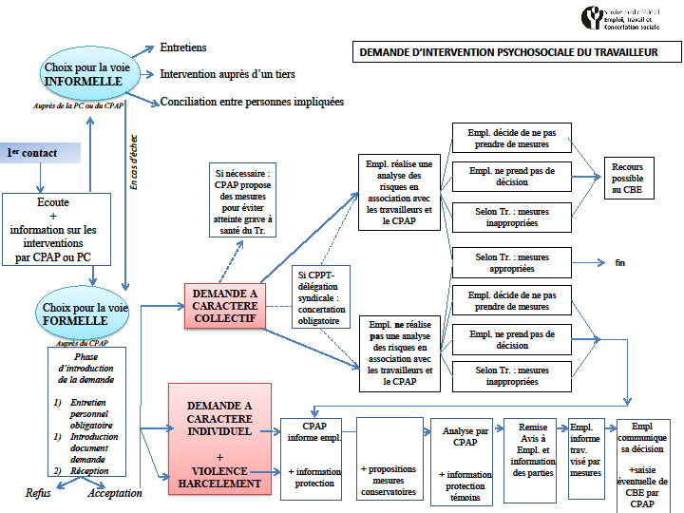

Slide 8
Le droit actuel de la prévention (suite)
Meilleure intégration des RPS dans le cadre de la surveillance médicale obligatoire (intervention du médecin du travail via les examens de santé)
Intégration, parmi les « activités à risque défini » entraînant la surveillance médicale obligatoire du « risque identifiable pour la santé du travailleur dû à l'exposition élevée à des risques psychosociaux au travail » (conséquence : examens de santé périodiques et donc suivi par le médecin du travail de l’évolution de l’état de santé)
Si constat d’un état de santé altéré dont la cause peut être exposition à RPS : information sur procédure interne et si accord information au CPAP
Implication du CPAP dans la concertation préalable portant sur les mesures et les aménagements susceptibles de maintenir à son poste de travail ou à son activité le travailleur, dès lors que le médecin constate que l’état de santé altéré pourrait découler de l’exposition aux RPS
Possibilité de « consultation spontanée » pour des plaintes liées à la santé que le travailleur (ou son médecin traitant) estime être en relation avec le travail (conséquence : décision sur l’aptitude et possibilité de propositions de mutation ou d’aménagement du poste de travail)

Slide 9
L’avocat et les RPS
Augmentation significative des consultations liées aux RPS - Motifs :
Reconnaissance et indemnisation souffrance/dommage
Rupture du contrat de travail : i) (plus fréquent) travailleur à bout - demande de licenciement (indemnités), ii) indemnisation en raison d’une rupture dans contexte RPS ou liée à ses conséquences (incapacité de travail, perte de productivité, …)
Maintien au travail via aménagement des conditions de travail (supprimer les aspects nocifs)
Obligation de mobiliser le droit existant
Prometteur : terrain dépassant le rapport normal de la subordination (vu caractère étendu des obligations santé/sécurité)
Limité : moyens d’intervention réduits (indemnisation et rupture) → résultat attendu difficile à obtenir directement

Slide 10
La réparation des dommages
Quelle indemnisation pour les pathologies psychiques et/ou physiques générées par les RPS ?
Deux voies possibles :
L’indemnisation forfaitaire du régime des risques professionnels (accident du travail ou maladie professionnelle)
Les conditions d’octroi et de réparation doivent être remplies (et elles ne se recoupent pas → « angle mort » : certains dommages ne seront pas réparés)
Réparation non intégrale (forfait)
La réparation fondée sur la responsabilité civile de l’employeur
Preuve d’une faute (de l’employeur ou d’un préposé) et de l’existence d’un dommage en lien causal avec la faute
L’ étendue du dommage doit être prouvée et est appréciée souverainement par le juge (pas de forfait, hormis H/V)
Cumul interdit : immunité de responsabilité bénéficiant à l’employeur, ses mandataires et préposés si AT/MP (voir ci-après)

Slide 11
La rupture du contrat de travail
Licenciement ? Droit de l’employeur et non obligation (→ pas de droit au licenciement pour le travailleur). Alternatives (juridiques):
Démission : pas d’indemnité et sanction chômage
Force majeure (inaptitude définitive au travail convenu) : pas d’indemnité mais pas de sanction chômage
Résolution judiciaire : indemnité (déterminée par juge) si manquement grave de l’employeur mais suppose une procédure judiciaire non accélérée (maintien de la relation de travail dans l’intervalle)
Motif grave dans le chef de l’employeur (mais formalisme + concept restrictif)
« Acte équipollent à rupture » ? Suppose de prouver et le manquement aux obligations et l’intention certaine de rompre le contrat de travail (peu praticable)
= Solutions bancales
Compa droit français : « prise d’acte » (« requalification » en licenciement sans cause réelle et sérieuse »)

Slide 12
Le rôle de l’avocat sur le terrain de la prévention ?
Aide à la mobilisation des « outils » de la réglementation pour obtenir une modification de la situation au travail (= accompagnement)
qualification des situations nocives (H/V ?)
formulation (écrite) des situations avec usage du vocable bien-être et mise en exergue des responsabilités
identification des solutions (mesures) potentielles
aiguillage (identification des « outils » à mettre en œuvre)
Voie d’action judiciaire (exécution des obligations) : reste à explorer.
Difficulté : nature de l’obligation de sécurité (moyen/résultat), discussion sur le caractère contraignant des « propositions » du médecin du travail (compa, Cass. fr., 28 janv. 2010 : propositions doivent être prises en compte), intangibilité du « travail convenu », longueur des procédures, coût, …
Potentialité : transformation du rapport de subordination (liberté de l’employeur versus obligation de santé et sécurité)

Slide 13
La rupture du contrat de travail
Et si licenciement ?
Indemnité de préavis compense dommage moral et matériel issu de la rupture
Indemnité supplémentaire suppose la preuve d’une faute engendrant un dommage distinct (= abus de droit)
commence à être reconnu quand le licenciement est la résultante de l’absence de mesures de prévention
Compa droit français : Licenciement pour inaptitude définitive : absence de cause réelle et sérieuse
Et si l’employeur constate une force majeure ?
Constat erroné = indemnité préavis (régime normal).
Employeur doit prouver l’inaptitude définitive au travail convenu et l’absence de faute dans la survenance de l’inaptitude (imprévisibilité de l’événement)
Discussion sur obligation de reclassement en dehors du « travail convenu »

